Slide 1

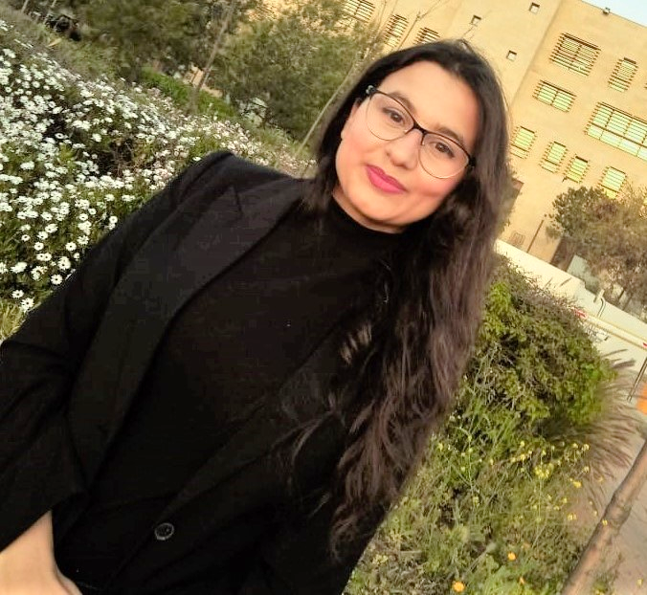










SOUAD NISSABOURI
Étudiante à la recherche d’un stage technique du durée 2 mois
INFOS EN +
Je suis futur ingénieure en génie électrique et systèmes embarqués. Cherche un stage PFA pour développer et améliorer constamment mes compétences académique professionnellement dans différents domaines tel que l’électrotechnique , les systèmes embarquées , automobile Électronique , automatisation et la robotique
FORMATION
ENSA KHOURIBGA | 2016 – 2021 2éme annee cycle d’ingénieur en génie électrique et systèmes embarqués
LYCÉE WALADA | 2012 – 2015 Baccalauréat en science physique , Mention très bien
PROJETS ACADÉMIQUE
CAR PARKING SYSTEM | FPGA | VHDL un système qui va détecter la présence d'une voiture et donner l'accès automatique à partir de l'entrée correcte d'un mot de passe SMART METER | PIC18766 | C EMBARQUÉ éviter l’impact des fuites d’eau au niveau des pipes par un nouveau compteur d’eau intelligents qui va contrôler la fermeture d’usage d’eau au cas d’un fuite FACE RESERVATION | RASPBERRY PI | PYTHON Projet qui vient pour développer la manière du réservation en ligne par ajouter la notion de l’intelligence artificielle a l’aide de Python ( reconnaissance faciale , détection des objets )
COMPÉTENCES
Dialux EVO
AutoCAD
CanecoBT
Matlab&Simulink
FPGA&VHDL
C embarqué
Python
ISSIS
PCB
EXPÉRIENCES PROFESSIONNELLE
NABC CASABLANCA| STAGE D’OBSERVATION | 2018 stage dans le département du planification et logistique : - Acquérir une expérience et mettre en pratique les acquis théoriques accumulés . - Savoir l'ensemble des flux logistiques, y compris le suivi de l'exécution de la production
LANGUES
Français : Courant Anglais : Technique Arabe : Langue maternelle
CENTRE D'INTÉRÊT
07 67 41 48 38
SALAM 1 GR A AHELGHOULAM CASA
souadnissabouri1@gmail.com
https://github.com/souad97

